Slide 1


Чтение файлов
Глава 7
Пайтон для всех
www.py4e.com
Notes:
Заметка от Чарльза. При использовании этих материалов, вы можете удалить логотип университета и заменить его собственным, но, пожалуйста, сохраните CC-BY логотип на первой странице, а также на последней странице - «Благодарности».

Slide 2

Программное обеспечение
Пора найти Данные, с которыми можно поработать!
Что дальше?
Устройства ввода и вывода
Центральный процессор
Файлы - это мы
Вторичная память
if x < 3: print
Основная память
From stephen.marquard@uct.ac.za Sat Jan 5 09:14:16 2008
Return-Path: <postmaster@collab.sakaiproject.org>
Date: Sat, 5 Jan 2008 09:12:18 -0500To: source@collab.sakaiproject.orgFrom: stephen.marquard@uct.ac.zaSubject: [sakai] svn commit: r39772 - content/branches/Details: http://source.sakaiproject.org/viewsvn/?view=rev&rev=39772
...

Slide 3
Работа с файлом
Текстовый файл можно представить как последовательность строк:
From stephen.marquard@uct.ac.za Sat Jan 5 09:14:16 2008
Return-Path: <postmaster@collab.sakaiproject.org>
Date: Sat, 5 Jan 2008 09:12:18 -0500
To: source@collab.sakaiproject.org
From: stephen.marquard@uct.ac.za
Subject: [sakai] svn commit: r39772 - content/branches/
Details: http://source.sakaiproject.org/viewsvn/?view=rev&rev=39772
http://www.py4e.com/code/mbox-short.txt

Slide 4
Открытие файла
Прежде чем мы сможем прочитать содержимое файла, нужно сообщить Пайтону, с каким файлом мы собираемся работать и что будем с ним делать
Функция open() служит для открытия файлов
Функция open() возвращает «дескриптор файла» — это переменная, используемая для операций с файлом
Аналогично операции “Файл -> Открыть” в текстовом редакторе

Slide 5
Использование open()
fhand = open('mbox.txt', 'r')
handle = open(filename, mode)
возвращает дескриптор для управления файлом
имя файла (filename) — это строка
указание режима (mode) не является обязательным, но он должен быть 'r', если мы собираемся читать файл, и 'w', если собираемся записывать в файл

Slide 6
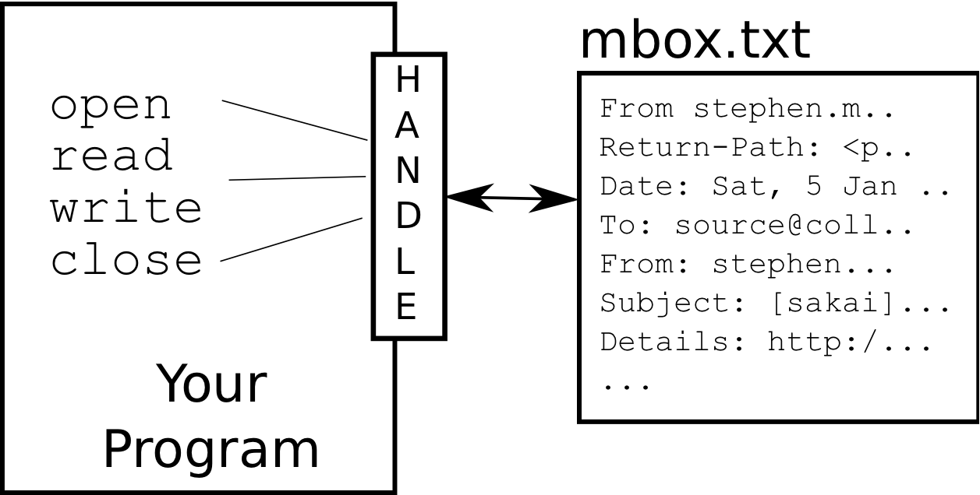
Что такое дескриптор?
>>> fhand = open('mbox.txt')
>>> print(fhand)
<_io.TextIOWrapper name='mbox.txt' mode='r' encoding='UTF-8'>
Дескриптор
Открыть
Читать
Писать
Закрыть
Ваша программа

Slide 7
Когда файлы отсутствуют
>>> fhand = open('stuff.txt')
Traceback (most recent call last):
File "<stdin>", line 1, in <module>
FileNotFoundError: [Errno 2] No such file or directory: 'stuff.txt'
Данный файл или каталог отсутствует

Slide 8
Символ перевода строки
Чтобы обозначить конец строки, используется специальный символ —«перевод / разрыв строки»
В строках пишется \n
Перевод строки (\n) — это один символ, а не два
>>> stuff = 'Привет,\nМир!'
>>> stuff
'Привет,\nМир!'
>>> print(stuff)
Привет,
Мир!
>>> stuff = 'X\nY'
>>> print(stuff)
X
Y
>>> len(stuff)
3

Slide 9
Работа с файлом
Текстовый файл можно представить как последовательность строк:
From stephen.marquard@uct.ac.za Sat Jan 5 09:14:16 2008
Return-Path: <postmaster@collab.sakaiproject.org>
Date: Sat, 5 Jan 2008 09:12:18 -0500
To: source@collab.sakaiproject.org
From: stephen.marquard@uct.ac.za
Subject: [sakai] svn commit: r39772 - content/branches/
Details: http://source.sakaiproject.org/viewsvn/?view=rev&rev=39772

Slide 10
Работа с файлом
Текстовый файл содержит символ перевода строки в конце каждой строки:
From stephen.marquard@uct.ac.za Sat Jan 5 09:14:16 2008\n
Return-Path: <postmaster@collab.sakaiproject.org>\n
Date: Sat, 5 Jan 2008 09:12:18 -0500\n
To: source@collab.sakaiproject.org\n
From: stephen.marquard@uct.ac.za\n
Subject: [sakai] svn commit: r39772 - content/branches/\n
\n
Details: http://source.sakaiproject.org/viewsvn/?view=rev&rev=39772\n

Slide 11
Чтение файлов в Пайтон

Slide 12
Дескриптор файла как последовательность
Дескриптор файла, открытый для чтения, можно рассматривать как последовательность строк, где каждая строка файла — строка в последовательности
Мы можем использовать оператор for, чтобы последовательно перебирать строки
Помните: последовательность — это упорядоченный набор
xfile = open('mbox.txt')
for cheese in xfile:
print(cheese)

Slide 13
Подсчет строк в файле
Открываем файл в режиме «только для чтения»
Используем цикл с for, чтобы прочесть каждую строку
Подсчитываем строки и выводим количество строк
fhand = open('mbox.txt')
count = 0
for line in fhand:
count = count + 1
print('Всего строк:', count)
$ python open.py
Всего строк: 132045

Slide 14
Чтение файла *целиком*
Мы можем прочитать весь файл (всё содержимое и переводы строк) в одну строку
>>> fhand = open('mbox-short.txt')
>>> inp = fhand.read()
>>> print(len(inp))
94626
>>> print(inp[:20])
From stephen.marquar

Slide 15
Поиск по файлу
С помощью оператора if внутри цикла for можно выводить только строки, соответствующие определённым критериям
fhand = open('mbox-short.txt')
for line in fhand:
if line.startswith('From:') :
print(line)

Slide 16
Ой!
From: stephen.marquard@uct.ac.za
From: louis@media.berkeley.edu
From: zqian@umich.edu
From: rjlowe@iupui.edu
...
Что здесь делают все эти пустые строки?

Slide 17
Ой!
Что здесь делают все эти пустые строки?
From: stephen.marquard@uct.ac.za\n
\n
From: louis@media.berkeley.edu\n
\n
From: zqian@umich.edu\n
\n
From: rjlowe@iupui.edu\n
\n
...
В конце каждой строки файла находится символ перевода строки
Оператор print добавляет символ перевода строки к каждой строке

Slide 18
Поиск по файлу (исправленный)
Мы можем удалить пробелы с правой стороны строки, используя rstrip() из библиотеки работы со строками
Строка, содержащая символ перевода строки, считается «пустым пространством» и удаляется
fhand = open('mbox-short.txt')
for line in fhand:
line = line.rstrip()
if line.startswith('From:') :
print(line)
From: stephen.marquard@uct.ac.za
From: louis@media.berkeley.edu
From: zqian@umich.edu
From: rjlowe@iupui.edu
....

Slide 19
Пропуск с использованием continue
Если нужно, мы можем пропустить строку, используя оператор continue
fhand = open('mbox-short.txt')
for line in fhand:
line = line.rstrip()
if not line.startswith('From:') :
continue
print(line)

Slide 20
Используем in, чтобы выбрать строки
fhand = open('mbox-short.txt')
for line in fhand:
line = line.rstrip()
if not '@uct.ac.za' in line :
continue
print(line)
Мы можем поискать подстроку в (in) любой строке (line), используя соответствующий критерий поиска
From stephen.marquard@uct.ac.za Sat Jan 5 09:14:16 2008
X-Authentication-Warning: set sender to stephen.marquard@uct.ac.za using –f
From: stephen.marquard@uct.ac.za
Author: stephen.marquard@uct.ac.za
From david.horwitz@uct.ac.za Fri Jan 4 07:02:32 2008
X-Authentication-Warning: set sender to david.horwitz@uct.ac.za using -f...

Slide 21
Запрос имени файла
fname = input('Введите имя файла: ')
fhand = open(fname)
count = 0
for line in fhand:
if line.startswith('Subject:') :
count = count + 1
print('Найдено', count, ‘строк, содержащих subject в', fname)
Введите имя файла: mbox.txt
Найдено 1797 строк, содержащих subject в mbox.txt
Введите имя файла: mbox-short.txt
Найдено 27 строк, содержащих subject в mbox-short.txt

Slide 22
Неверное имя файла
fname = input('Введите имя файла: ')
try:
fhand = open(fname)
except:
print('Неверное имя файла:', fname)
quit()
count = 0
for line in fhand:
if line.startswith('Subject:') :
count = count + 1
print(‘Найдено', count, ‘строк, содержащих subject в', fname)
Введите имя файла: mbox.txt
Найдено 1797 строк, содержащих subject в mbox.txt
Введите имя файла: na na boo boo
Неверное имя файла: na na boo boo

Slide 23
Резюме
Вторичная память
Открытие файла, дескриптор файла
Структура файла, символ перевода строки
Построчное чтение файла с помощью цикла с for
Поиск строк в файле
Чтение имен файлов
Неверное имя файла

Slide 24
Авторы / Благодарности
Авторские права на эти слайды принадлежат Чарльзу Р. Северансу (www.dr-chuck.com) , 2010 г., Школа Информации Мичиганского Университета и доступны по лицензии Creative Commons Attribution 4.0 License. Пожалуйста, сохраняйте этот слайд во всех копиях этого документа, в соответствии с требованиями Лицензии. Если вы внесли изменения, добавьте свое имя или организацию в список участников на этой странице.
Исходная разработка: Чарльз Северанс, Школа Информации Мичиганского Университета.
Перевод выполнила Фомкина Виолетта.
… Добавьте сюда новых авторов и переводчиков
...

